Slide 1
电机学
第6-4讲
同步发电机的突然短路

Slide 2
介绍内容
同步发电机运行时，若在电枢出线端发生短路，则自短路瞬间开始电机便处于突然短路的过渡过程中，此瞬间短路电流很大，然后再逐渐衰减至稳态的短路电流。
例如图21—17是YJF—30三相突然短路所摄的波形，中间的曲线是三相短路电流之波形。可以看出，短路初瞬间有很大的冲击电流，经过若干个周期之后，就逐渐衰减并趋于稳定——稳态的短路电流。

Slide 3
介绍内容
巨大的冲击电流，会使发电机内部产生很大的电磁力，这对同步发电机机械结构是严重考验。因为对电源发电机来说突然短路是难免的，所以设计同步发电机时要考虑到这个问题。突然短路后电流的变化是一种瞬变过程，或称为过渡过程。这一过程受电机的某些参数的影响，其变化的规律也就在一定程度上反映了电机动态工作的特性。因此，正确认识突然短路的特点和规律，具有很重要的意义。

Slide 4
介绍内容
这一讲将阐述同步发电机：在三相突然短路时瞬态变化的过渡过程。
分析同步发电机参数对过渡过程的影响。

Slide 5
介绍内容
1.突然短路的基本概念
2.三相突然短路物理过程分析
3.突然短路电流分析

Slide 6
6.4—1 突然短路的基本概念 1
发电机电枢绕组短路后，对短路线圈有如下平衡关系
式中，Ψ为短路线圈的磁链，可包括自感磁链Ψ_{L}和互感磁链Ψ_{M}。如果忽略线圈电阻，即认为是超导体线圈，那么其磁链变化率为零，即
也即Ψ=常数。该式说明，闭合的超导线圈磁链不变。对这个线圈来说，闭合(短接)瞬间原有多少磁链，闭合之后将永远保持该磁链数不变。这个规律称为闭合超导线圈的磁链守恒原理。

Slide 7
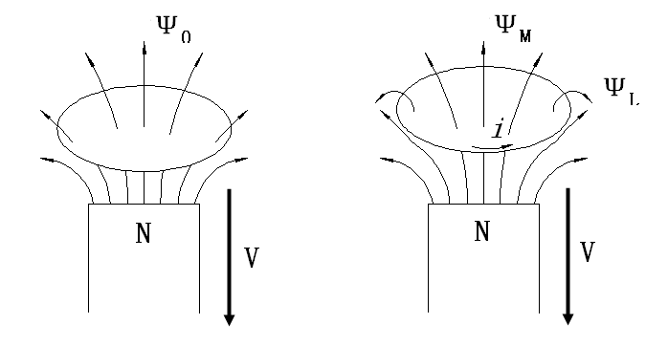
6.4—1 突然短路的基本概念 2
图21—1画出某超导线圈，短接瞬间具有磁链Ψ₀，此后如果外加磁场增加或减小，线圈会立即感应电流i，以便形成自感磁链抵偿外加磁链的变化，而维持原有磁链不变，即
闭合的超导线圈的磁链，不论在任何情况和任何运行条件下，都要符合初始磁链不变的原则。如果外加Ψ_{M}是按正弦规律变化的，那么Ψ_{L}也应该包括相对应的正弦变化量，并使之始终维持Ψ_{L}+Ψ_{M}=Ψ₀感应电流的大小必取决于线圈的电感L，即

Slide 8
6.4—1 突然短路的基本概念 3
理想的短路超导线圈能始终维持磁链不变，这是因为线圈无电阻，维持磁链的电流不消耗能量，因此不会衰减。对于实际有电阻的短路线圈，就不能维持磁链守恒。在磁链变化时线圈感应电势和电流，并在电阻上有能量消耗，故贮存的磁场能量要减少，相应线圈的磁链及维持磁链的电流也要逐渐衰减。但是在短路初瞬间磁链不能突变，与超导短路线圈的现象相同。因此，对于同步发电机的突然短路，可以分两步来研究：第一步根据磁链守恒原理(即将各绕组看成超导线圈)研究各绕组之磁链和电流的变化规律，第二步考虑绕组电阻，研究其磁链和电流的衰减规律。

Slide 9
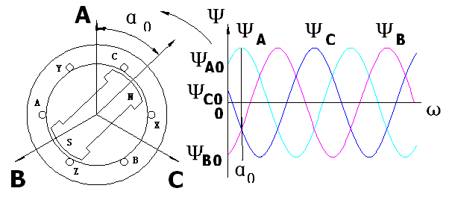
6.4—2 三相突然短路物理过程的分析1
本节根据磁链守恒原理分析同步发电机三相突然短路瞬间的物理过程。为简化分析，我们忽略在突然短路时引起的转速变化，即认为转子转速为常值，假设电机磁路不饱和，因此可用线性叠加原理来分析电和磁的关系；认为突然短路前发电机为空载状态，且三相绕组同
时间突然短路；还认为短路后励磁系统所提供的励磁电流I_{f}保持不变。
令三相突然短路瞬间定子A相绕组轴线与磁极轴线之间的夹角为α₀电角度，如图21-2所示，其中励磁磁场以电工角频率ω逆时针旋转，为弄清突然短路的物理过程，本节不计及绕组电阻，认为所有绕组均为超导线圈，这样突然短路后的电磁关系可分述如下。

Slide 10
6.4—2 三相突然短路物理过程的分析2
一，电枢绕组的磁链和电流
转于是旋转的，因此磁极磁场对每相线圈的互感磁链Ψ_{A}、Ψ_{B}和Ψ_{C}都是正弦交变的，相互间的时间相位差120°。当短路发生(t=0)时，三相线圈的初始磁链Ψ_{A0}、Ψ_{B0}和Ψ_{C0}不相等，如图21-3所示。其中
所以t=0时
式中，Ψ_{m}为励磁磁场匝链相绕组的磁链幅值，即当磁极轴线与相绕组轴线重合时匝链该绕组的磁链。

Slide 11
6.3—2 三相突然短路物理过程的分析3
一，电枢绕组的磁链和电流
根据磁链守恒原理，电枢各相绕组在短路后必须维持其在短路瞬间的初始磁链不变。这表明，一经短路后，就将在电枢绕组中出现三相短路电流(i_{A}、 i_{B}、 i_{C})和形成磁链(Ψ_{Ai}、Ψ_{Bi}和Ψ_{Ci})，并根据式(21—3)有
因此
从式可见，短路电流建立的磁链包含一组交流分量和一组直流分量。显然，相应的短路电流也必定包含交流分量和直流分量两部分，即

Slide 12
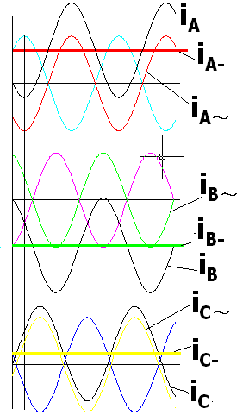
6.4—2 三相突然短路物理过程的分析4
一，电枢绕组的磁链和电流
1． 三相交流分量i_{A～}、 i_{B～}、 i_{C～}，
——也称为周期分量短路电流
由式(21—7)和(21—8)可见，这是一组对称的三相交流电流，与磁链Ψ_{A}、Ψ_{B}和Ψ_{C}，如同频率、同相序，但相位相反。这组交流分量电流建立了与磁极同步旋转的电枢合成磁势F～，且始终与励磁磁势方向相反。它所建立的磁通(其值应与励磁磁通Φ_{f}相等)，对电枢三相绕组形成交变的磁链，其作用是抵消励磁磁场在电枢绕组中的互感磁链， 数值-Ψ_{A}\ - Ψ_{B}\- Ψ_{C}

Slide 13
6.4—2 三相突然短路物理过程的分析5
一，电枢绕组的磁链和电流
1． 三相交流分量i_{A～}、 i_{B～}、 i_{C～}，
——也称为周期分量短路电流
参照式(21—5)可列写交流分量短路电流的表达式为
式中，I”为交流分量短路电流的有效值，其数值大小与相应的电感有关。

Slide 14
6.4—2 三相突然短路物理过程的分析6
一，电枢绕组的磁链和电流
2 三相直流分量i_{A-}、 i_{B-}、 i_{C-} ，或称非周期分量短路电流
这组直流分量电流形成恒定电枢合成磁势F₋，在空间建立一个静止不动的磁场。这磁势的轴线就固定在α₀ 位置(即短路瞬间励磁磁场的轴线位置，见图21-2)不动，相应磁通幅值也必等于Φ_{f}。由于该电势大小和方向与短路瞬间的励磁磁场一样，从而使三相电枢绕组内始终保持有初始磁链Ψ_{A0}、Ψ_{B0}及Ψ_{C0}不变。

Slide 15
6.4—2 三相突然短路物理过程的分析6
一，电枢绕组的磁链和电流
同理可参照式(21-6)写出直流分量短路电流表达式

Slide 16
6.4—2 三相突然短路物理过程的分析7
一，电枢绕组的磁链和电流
2 三相直流分量i_{A-}、 i_{B-}、 i_{C-} ，
由式(21-8)～(21-10)可见，在短路初瞬间(t=0)三相电流均为零，即这是因为突然短路发生在空载条件下，电枢绕组电流又不允许突变的缘故。
根据以上分析，可以画出三相突然短路电流的变化规律，如图21-4所示。

Slide 17

6.4—2 三相突然短路物理过程的分析8
励磁磁通Φ_{f}
二，转子绕组的磁链和电流
由于定、转子绕组的互感作用，转子的阻尼绕组和励磁绕组也要感应产生电流，分别表示为i_{D}和Δi_{f} (因为励磁绕组里原有励磁电流I_{f}，所以其感应电流以增量 Δi_{f}表示)。我们将分别分析电枢绕组突然短路时电枢电流产生的旋转磁场(磁势F～)和在空间静止的磁场(磁势F₋)对转子绕组的影响。
短路前，转子绕组的磁链仅由励磁磁通Φ_{f}所产生，是一个恒定的数值，见图21-5(a)。

Slide 18
6.4—2 三相突然短路物理过程的分析9
F₋
二，转子绕组的磁链和电流
短路后，形成的磁势F～与磁极同速同向旋转，且与励磁磁势方向相反。它建立磁通企图穿过磁极铁心，如图21-5(b)虚线所示。但是由于短路瞬间转子绕组也要保持其原有磁链不变，因此感应出电流[取向如(b)图]阻止Φ_{ad}”穿过转子绕组。因此，Φ_{ad}”无法穿过阻尼绕组和励磁绕组，只能循图21-5(c)的虚线路径通过。由于F～与磁极同步旋转，故转子绕组里感生的电流是恒定不变的，记作i_{D-}和Δi_{f-}，它们的作用使得Φ_{ad}”始终是循阻尼绕组和励磁绕组的漏磁路径而闭合，从而不改变这两个绕组的初始磁链。
再看磁势F₋对转子绕组的影响。
F～ Φ_{ad}”

Slide 19
6.4—2 三相突然短路物理过程的分析9
F₋
二，转子绕组的磁链和电流
再看磁势F₋对转子绕组的影响。F₋建立的是在空间静止的磁场，因此当转子旋转时，切割转子阻尼绕组和励磁绕组感应产生交流电流i_{D ～}和Δi_{f ～}。也是因为有超导线圈的假设，所以这感生电流的大小应足以阻止F₋形成的磁场穿过，从而维持转子绕组的磁链不变。如果忽略转子直轴和交轴磁路的差异，那么i_{D ～}和Δi_{f ～}都是正弦交流。
由此可见，突然短路后转子阻尼绕组及励磁绕组分别感应产生的电流i_{D} 和Δi_{f} 、也是直流分量(或称非周期分量)与交流分量(或称周期分量)之和，即
F～ Φ_{ad}”

Slide 20
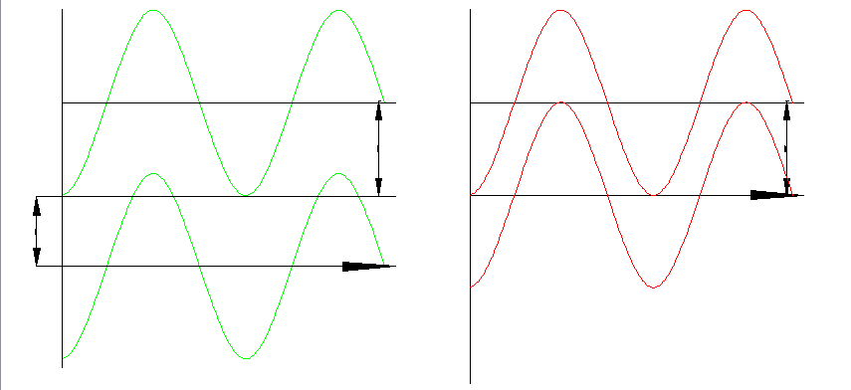
6.4—2 三相突然短路物理过程的分析9
i_{f}
i_{D}
二，转子绕组的磁链和电流
由于还存在有励磁电流I_{f}，因此励磁绕组总电流i_{f}为
i_{f}= I_{f}+Δi_{f ～}+Δi_{f-}
因为短路瞬间(t=0)， F₋正处于磁极轴线位置，故此时转子绕组的周期分量电流为最大值。又考虑到t=0瞬间绕组中的电流不能突变，即i_{f}(t=0)=I_{f}和 i_{D} (t=0)=0，据此可以绘出励磁绕组电流和阻尼绕组电流的变化规律，如图21-6所示。需要指出，由于Δi_{f-}要阻止F～对励磁磁场的去磁作用，因此Δi_{f-}必与原励磁电流I_{f}同方向，说明短路后励磁电流i_{f}，要在I_{f}的基础上增大，而且往往增大甚多，图21—6(a)没有按实际比例画出。
Δi_{f-}
i_{D-}
I_{f}
i_{D～}
Δi_{f ～}

Slide 21
6.4—2 三相突然短路物理过程的分析9
Φad”
三，电枢绕组突然短路电流的大小
对照图21—4，电枢绕组突然短路电流中具有代表意义的值为I”，即交流分量之有效值。为此先研究I”。
三相的交流分量电流合成建立电枢磁通Φ_{ad}” ，图21-5(c)画出了它的磁路路径，包括三部分(直轴电枢磁路、励磁绕组漏磁路径以及阻尼绕组漏磁路径)相串联。因此对应的总磁导λ_{ad}”为
式中， λ_{ad}、 λ_{σf}、λ_{σD} 分别为直轴电枢反应(稳态)磁路，励磁绕组漏磁路和直轴阻尼绕组漏磁路的磁导。

Slide 22
6.4—2 三相突然短路物理过程的分析9
三，电枢绕组突然短路电流的大小
这里值得回顾一下稳态短路的情况。稳态短路电流I_{K} (相电流有效值)形成直轴电枢反应磁场Φ_{ad}，路径与Φ_{f}相同(方向相反)。对应Φ_{ad}的磁导即λ_{ad} 。在对称的多相正弦交流电条件下，相应的电抗正比于电感(磁导)，从而得电枢反应电抗x_{ad} ∝λ_{ad} 。再计及电枢的漏磁场对应的漏抗x_{σ}，则短路电流I_{K}所对应的直轴同步电抗 x_{d}= x_{σ}+ x_{ad}
及I_{K}= E₀/x_{d}
式中，E₀为励磁电势。

Slide 23
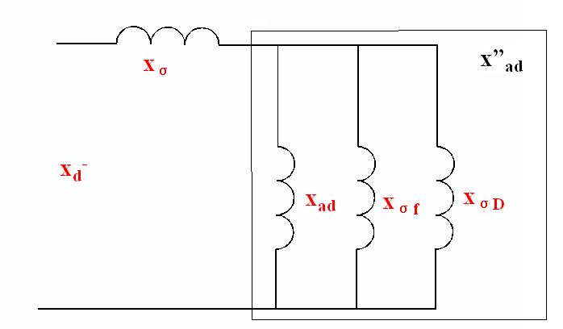
6.4—2 三相突然短路物理过程的分析9
三，电枢绕组突然短路电流的大小
突然短路的不同点表现在所建立的电枢磁场为Φ”_{ad} ，其磁路路径与Φ_{ad} 不同，显然磁导λ”_{ad}<λ_{ad}
相应的电抗x”_{ad}称为直轴超瞬变电枢反应电抗。因为电抗与磁导成正比，
故参照式(21-14)可写出
为式中， x_{σf}为折合到电枢绕组的励磁绕组的漏抗，
x_{σD}为折合到电枢绕组的直轴阻尼绕组的漏抗。
进一步计及电枢绕组漏磁后，对应 I”的电抗为
x”_{d}= x_{σ}+ x”_{ad}称为直轴超瞬变同步电抗，其等值电路如图21-7所示。

Slide 24
6.4—2 三相突然短路物理过程的分析9
三，电枢绕组突然短路电流的大小
对照图20-4及式(20-11)可知， Φ”_{ad}恰与直轴负序电抗x⁻相等。由此可计算 I”= E₀/x”_{d}
式中， I”称为超瞬变短路电流(有效值)。由于x”_{d}比x_{d} 小得多，所以突然短路电流将比稳态短路电流大得多。
式(21-19)计算的是交流分量短路电流有效值。如若已知短路瞬间的转子位置(即α₀)，那么根据式
(21-8)～(21-10)就可以表达三相突然短路电流。
如果电机无阻尼绕组，则对应的磁导及电抗又有差别。此条件下的电抗记作x’_{d} ，称为直轴瞬变同步电抗，它由直轴瞬变电枢反应电抗x’_{ad}和漏抗x_{σ}组成，如图21-8所示，即x’_{d}= x_{σ}+ x’_{ad}

Slide 25
6.4—2 三相突然短路物理过程的分析9
三，电枢绕组突然短路电流的大小
因此其突然短路电流应为I’= E₀/x’_{d}
式中，I’称为瞬变短路电流(有效值)。有时对有阻尼绕组的电机，也用直轴瞬变同步电抗x’_{d}来表达忽略阻尼绕组(或认为阻尼绕组电流已衰减完毕)情况下的电抗。
从数量概念来说，x”_{d}<x’_{d}<x_{d} 。

Slide 26
6.4—3 三相突然短路电流的分析1
实际上各绕组都有电阻，因此突然短路电流要逐步衰减。
在突然短路时，电枢绕组、励磁绕组、阻尼绕组都会产生感应电流，而且都分为直流和交流两个分量。直流分量——为保持初始磁链不变而产生，它瞬间形成，然后由初始状态的磁能维持下去，因此当绕组有电阻时，就必然会自然衰减，其时间常数为T=L/r。
至于交流分量，是由交变磁链感应产生，而形成交变磁链的磁源却是直流分量电流。
电枢绕组流分量电流——励磁绕组交流分量电流
直阻尼绕组交流分量电流
励磁绕组和阻尼绕组直流分量电流——电枢绕组流交量电流

Slide 27
21—3 三相突然短路电流的分析2
所以突然短路电流的衰减由各直流分量决定。
故有如下三个时间常数：
T_{a}——电枢绕组直流分量电流i₋的衰减时间常数
T’_{d}——励磁绕组直流分量电流Δi_{f-}的衰减时间常数
T”_{d}——阻尼绕组直流分量电流i_{D-}的衰减时间常数
以下分别研究各电流的衰减规律。为简化起见，在上述三个时间常数计算中，只计及本身绕组的电阻。

Slide 28
6.4—3 三相突然短路电流的分析3
一、电枢绕组直流分量电流i₋的衰减
突然短路后，电枢绕组直流分量电流按指数规律衰减，衰减时间常数为T_{a}=L₋/r_{a}，其中为r_{a}电枢绕组电阻，L₋为对应i₋的电枢绕组电感。这里要着重分析电感L₋及其计算方法。
i₋建立的是电枢恒定磁场，但转子在旋转，因此它相对磁极以同步速度运动，周期性地扫过直轴和交轴。
处在直轴位置，（磁路见图21-5），电感为L”_{d}=x”_{d}/ω x”_{d}为直轴超瞬变同步电抗
处在交轴位置，（磁路见图21-7），电感为L”_{q}=x”_{q}/ω x”_{q}为直轴超瞬变同步电抗

Slide 29
6.4—3 三相突然短路电流的分析4
一、电枢绕组直流分量电流i₋的衰减
x_{σQ}为折合到电枢绕组的交轴阻尼绕组漏抗。
对照
x”_{d}和 x⁻_{q}相同

Slide 30
6.4三相突然短路电流的分析5
一、电枢绕组直流分量电流i₋的衰减
相应的i₋的电感L₋将随转子旋转，介于L”_{d}和L”_{q}之间周期变化。一般可用其平均值来计算，即
显然，此电感与负序电流电感相同。
i₋建立的磁场——相对磁极转速——n₁
负序电流磁场——相对磁极转速——2n₁
所以可以直接用负序电抗来计算T_{a}和L₋

Slide 31
6.4—3 三相突然短路电流的分析6
二、阻尼绕组电流的衰减
突然短路后，阻尼绕组电流包括： i_{D~}和I_{D-}
i_{D~}是由电枢绕组i₋建立的电枢恒定磁场感应产生的，随i₋的衰减而衰减，其幅值衰减的时间常数为T_{a}
I_{D-}为维持阻尼绕组磁链不变的电流，它瞬间形成后就会自然衰减，即计及阻尼绕组电阻时，按指数规律衰减，若阻尼绕组电阻为r_{D} ，衰减时间常数为
T”_{d}=L”_{D}/r_{D}
分析可知，阻尼绕组直流分量所建立的磁场始终作用在直轴位置，由于直轴磁路中存在着断路的电枢绕组和励磁绕组，因此该磁场只能循着电枢绕组和励磁绕组的漏磁路闭合，所以磁导不大。
而且，因为阻尼绕组匝数少，这样L”_{D}很小，所以T”_{d}很小，衰减很快。图21-11为阻尼绕组直流衰减图

Slide 32
6.4—3 三相突然短路电流的分析7
三、励磁绕组电流的衰减
突然短路后，励磁绕组电流除外加励磁电流外，还产生： Δi_{f~}和Δi_{f-}
Δ i_{f~t}同样是由电枢绕组i₋建立的电枢恒定磁场感应产生的，随i₋的衰减而衰减，其幅值衰减的时间常数为T_{a}
Δi_{f-}为维持励磁绕组磁链不变的电流，它瞬间形成后会自然衰减，即计及励磁绕组电阻时，按指数规律衰减，若励磁绕组电阻为r_{f}，衰减时间常数为
T’_{d}=L’_{f}/r_{f}
本来， Δi_{f-}的衰减要受到短路的电枢绕组和阻尼绕组互感的影响，但阻尼绕组时间常数为很小，衰减很快，故在分析T’_{d}时可以忽略阻尼绕组的影响。
分析可知， Δi_{f-}所建立的磁场穿过气隙，经过电枢绕组的漏磁路闭合，再考虑励磁绕组的漏磁场，从而确定L’_{f}。

Slide 33
6.4—3 三相突然短路电流的分析8
四、电枢绕组突然短路电流的表达式
电枢绕组i₋——衰减的时间常数为T_{a}
电枢绕组i~——励磁绕组Δi_{f-}和阻尼绕组i_{D-}影响，T”_{d}<T’_{d}
首先， i_{D-}迅速衰减，I”——I’
然后， Δi_{f-}再衰减，I’——I_{K}
1.超瞬变衰减过程
阻尼绕组直流分量电流以时间常数T”_{d}迅速衰减。
t=3T”_{d}时衰减95%。
2.瞬变衰减过程
励磁绕组直流分量电流以时间常数T’_{d}衰减，引起电枢交流分量电流的衰减。

Slide 34
6.4—3 三相突然短路电流的分析8
四、电枢绕组突然短路电流的表达式
A相电枢绕组突然短路电流的表达式

Slide 35
小 结 1
同步发电机三相突然短路时，各绕组电流均有很大冲击电流，随后逐渐衰减。
我们主要研究电枢绕组突然短路电流的衰减规律。
1.超瞬变电流I”，对应电抗x”_{d} ，所以I”= E₀/x”_{d}
2.瞬变电流I’，对应电抗x’_{d} ，所以I’= E₀/x’_{d}
衰减过程
1. I”——I’ 电流以T”_{d}衰减——T”_{d}阻尼绕组直流分量电流i_{D-}的衰减时间常数
2. I’——I_{K}电流以T’_{d}衰减——T’_{d}励磁绕组直流分量电流Δi_{f-}的衰减时间常数
3.直流分量电流I₋以T_{a}衰减——T_{a}电枢绕组直流分量电流i₋的衰减时间常数

Slide 36
小 结 2
x”_{d}、x’ _{d}、T”_{d}、T’ _{d}、T_{a}、
x”_{d} < x’ _{d} < x _{d}
T”_{d} < T’ _{d}
T_{a} < T’ _{d}

Slide 37
作 业 2
1.6-31
2.画出公式的波形

Slide 38

谢谢

